Slide 2
DINHEIRO?
É MEU DINHEIRO OU nosso
MURVIN C AMATCHEE

Slide 3

A degradação da relação do casamento em nossa sociedade está se tornando alarmante.

Slide 4

Estudos feitos para rastrear a fonte do fracasso no casamento demonstraram que as finanças costumam ser um fator importante.

Slide 5

A falta de cooperação nessa área levará a uma maior probabilidade de fracasso do casamento.

Slide 6
“Com sabedoria se constrói a casa, e com discernimento se consolida. Pelo conhecimento os seus cômodos se enchem do que é precioso e agradável”.
Prov. 24:3, 4 NVI

Slide 7

Esta progressão é descrita por estas três virtudes:
Sabedoria
Compreensão
Conhecimento

Slide 8

três princípios:
Edificar com sabedoria
Estabelecer pela compreensão
Ser cheio de riquezas pelo conhecimento

Slide 9
CONSTRUIR COM SABEDORIA

Slide 10

Ambos parceiros casados devem olhar individualmente para a maneira que eles gerenciam suas finanças e o impacto que eles acham que isso terá na sua vida de casado.

Slide 11

Três perguntas
Estou eu pronto para dizer que o que eu estou ganhando não é mais meu dinheiro, mas “nosso dinheiro”?
Estou eu pronto para dizer que as dívidas do meu parceiro se tornarão também minhas dívidas?
Estou pronto para repriorizar minhas despesas com base nas necessidades do casal, e não nas minhas necessidades ou desejos individuais?

Slide 12
ESTABELECER PELA COMPREENSÃO

Slide 13

É nessa fase que a necessidade de boa comunicação e total transparência financeira entre os dois parceiros se tornam essenciais.

Slide 14

Primeiro Passo:
Mudar do “meu dinheiro” para “nosso dinheiro”

Slide 15
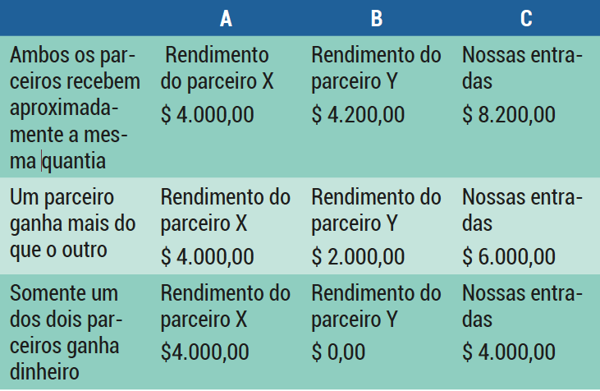

Slide 16

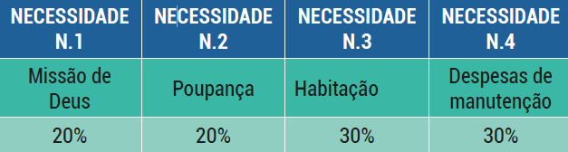
Segundo Passo:
O Pacificador
O próximo passo é decidir como e onde distribuir sua renda.

Slide 17

O orçamento será o pacificador enquanto ambos os parceiros:
Elaboram o orçamento juntos
Concordam totalmente sobre a maneira que o dinheiro será distribuído
Se comprometem em seguir estritamente o orçamento
Concordam que qualquer modificação importante deverá ser feita por acordo mútuo
Entendem que o orçamento está sempre certo, uma vez que concordaram sobre ele

Slide 18

Quando regras são definidas e limites são estabelecidos, eles ajudam na manutenção do compromisso do casamento e na boa comunicação.

Slide 19
SER CHEIO DE RIQUEZAS PELO CONHECIMENTO

Slide 20

Os casais podem concordar em tomar inadvertidamente decisões erradas ou mesmo às vezes deliberadamente.

Slide 21

Conhecimento é o fator chave que ajuda evitar tais situações.

Slide 22

Em qualquer aspecto de nossa vida, a palavra de Deus não deve ser negligenciada e isso é verdade mesmo quando tem a ver com o gerenciamento de nossos recursos financeiros.

Slide 23
“Tragam o dízimo todo ao depósito do templo, para que haja alimento em minha casa. Ponham-me à prova”, diz o SENHOR dos Exércitos, “e vejam se não vou abrir as comportas dos céus e derramar sobre vocês tantas bênçãos que nem terão onde guardá-las”.
Malaquias 3:10

Slide 24
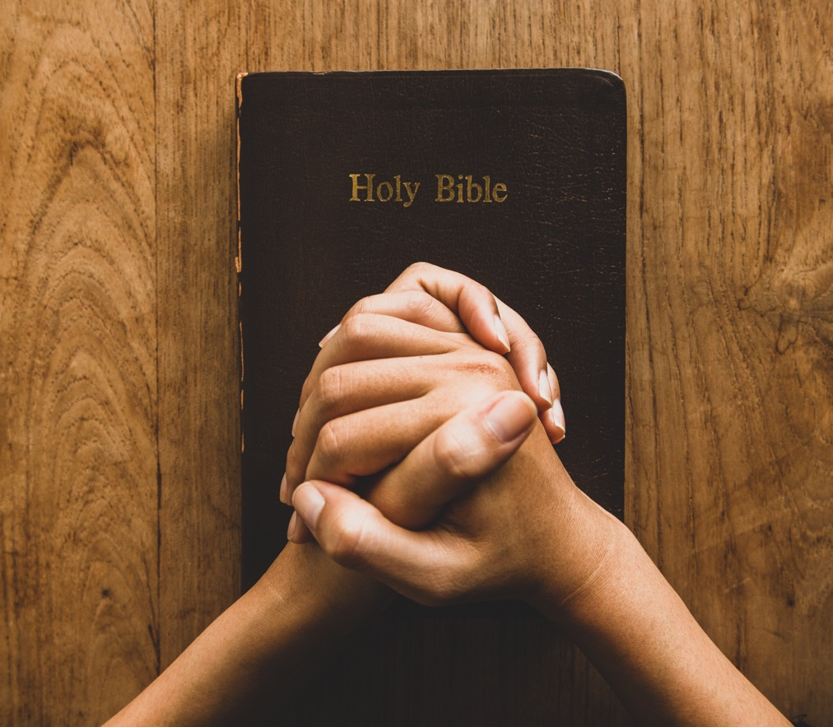
Deus promete paz financeira aos que o colocam em primeiro lugar.

Slide 25

boa compreensão nas seguintes áreas:
Criar e seguir um orçamento e a importância de poupar
O correto uso do cartão de crédito e entender as taxas de juros
Livrar-se das dívidas.
Investir e poupar para a aposentadoria.

Slide 26
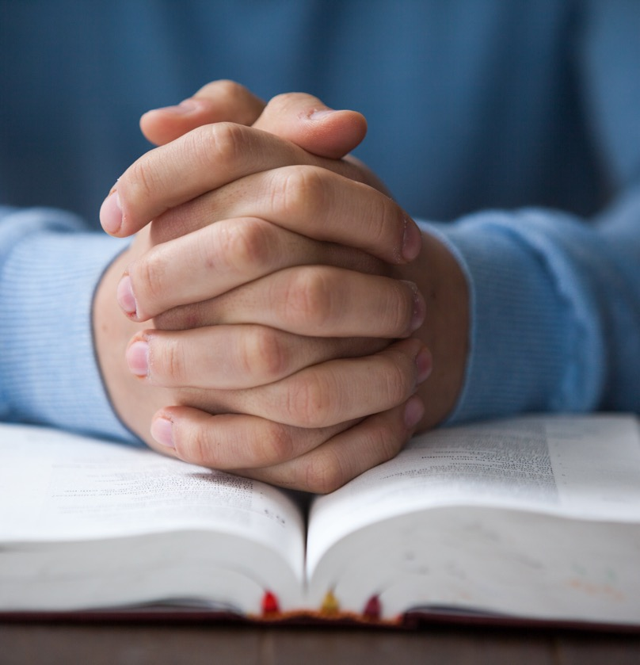
O conhecimento da palavra de Deus e de suas promessas deveriam nos motivar a adquirir conhecimento sobre princípios financeiros, tanto antes como durante o casamento.

